Slide 1
Наливные яблочки.
Учитель биологии: Вилкова Т.М.

Slide 2
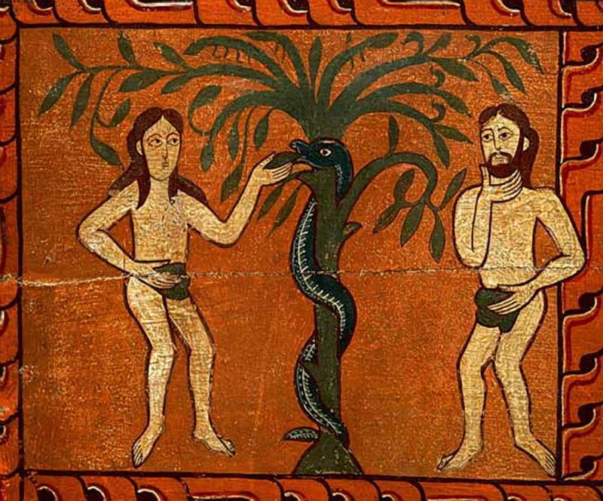
Легенды и мифы о яблоках.
В христианской традиции с яблони начинается история человечества – ведь, по библейской легенде, именно она была тем райским Древом Познания добра и зла, плоды которого на свою беду вкусили наши прародители, поддавшись искушению лукавого Змея. За что и были извержены из Рая: Адам – чтобы в поте лица добывать хлеб свой, Ева – в мучениях рожать детей своих.

Slide 3
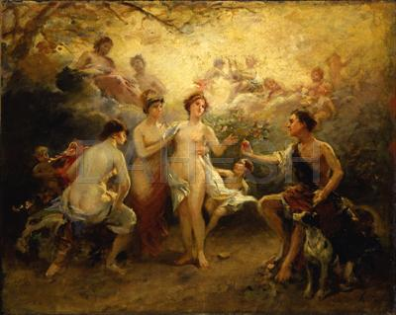
«Яблоко раздора»
На свадьбе Пелея и морской нимфы Фетиды богиня раздора Эрида в отместку за то, что ее не пригласили, бросила среди гостей яблоко с надписью "Прекраснейшей". В спор за него вступили богини Гера, Афродита и Афина. Троянский царевич Парис был избран судьей в этом споре. Парис вручил яблоко Афродите, которая пообещала ему помочь получить спартанскую царевну Елену. Похитив Елену, Парис увез ее в Трою, что послужило поводом к Троянской войне.

Slide 4
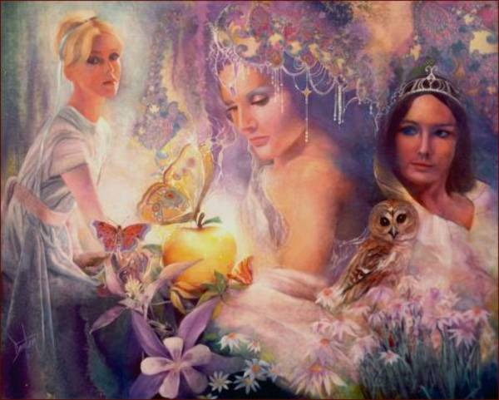
Согласно древнегреческому мифу о Геракле, самым трудным его подвигом на службе у Эврисфея был последний, двенадцатый подвиг: он должен был найти на краю земли золотое дерево, охранявшееся звонкоголосыми Гесперидами вместе со стоглавым драконом, никогда не смыкавшим глаз сном, и добыть три золотых яблока.

Slide 5
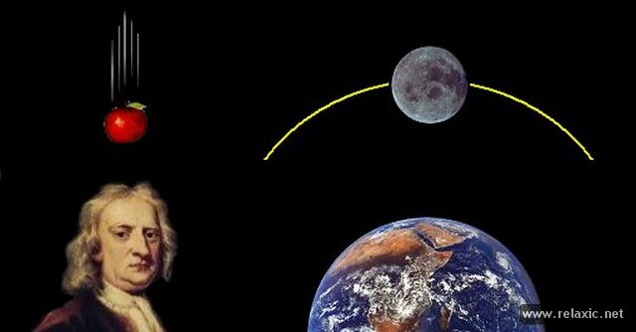
Одно из величайших научных открытий нового времени, по легенде, тоже связано с яблоком. Считается, что Ньютон пришел к закону всемирного тяготения, обратив внимание на яблоко, упавшее с ветки, и впервые задумавшись над тем, почему, собственно, предметы падают вниз.

Slide 6
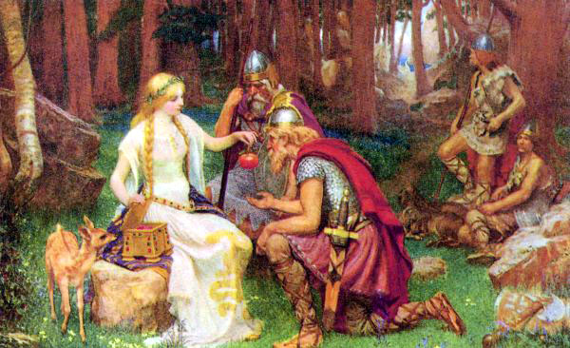
У русских, как и у некоторых других народов, есть мифы о молодильных яблоках. По преданию, этим сказочным плодам часто сопутствовала живая вода. За тридевять земель, в тридесятом царстве есть сад с молодильными яблоками и колодец с живой водой. Если съесть старику это яблоко – помолодеет, а слепцу умыть глаза водой из колодца – будет видеть...

Slide 7
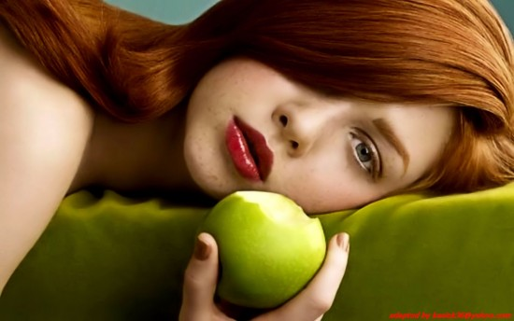
На Руси девушки гадали на яблоках о будущей любви. А в народе существует легенда, что яблоки обладают особой силой исполнения желаний в праздник Преображения Господня, отмечаемый 19 августа. В народе он зовется Яблочным Спасом, поскольку именно в этот день на Руси было принято срывать и освящать яблоки и другие фрукты нового урожая.

Slide 8
Польза яблок для здоровья
Яблоки способствуют нормализации деятельности желудочно-кишечного тракта и пищеварительной системы, а также применяются для повышения аппетита.
В составе яблок содержится от 5 до 50 мг% хлорогеновой кислоты, которая способствует выведению из организма щавелевой кислоты и, кроме того, нормальной деятельности печени.

Slide 9
Яблоки снижают уровень холестерина в крови из-за содержания пектина и соответствующих волокон. Одно яблоко с кожурой содержит 3,5 гр. волокон, т.е. более 10% суточной нормы волокон, необходимых организму. В яблоке без кожуры содержится 2,7 гр. волокон. Нерастворимые молекулы волокон прикрепляются к холестерину и способствуют выводу его из организма, тем самым, уменьшая риск закупорки сосудов, возникновения сердечных приступов. Яблоки содержат растворимые волокна называемые пектинами, которые помогают связывать и выводить излишек холестерина, образующегося в печени. Кожура яблока содержит большое количество антиоксиданта кверцетина, который вместе с витамином С мешает свободным радикалам оказывать вредное воздействие на организм. Благодаря пектину яблоко также приобретает часть своей защитной силы. Пектин способен связывать поступающие в организм вредные вещества, такие как свинец и мышьяк, и выводить их из организма.

Slide 10
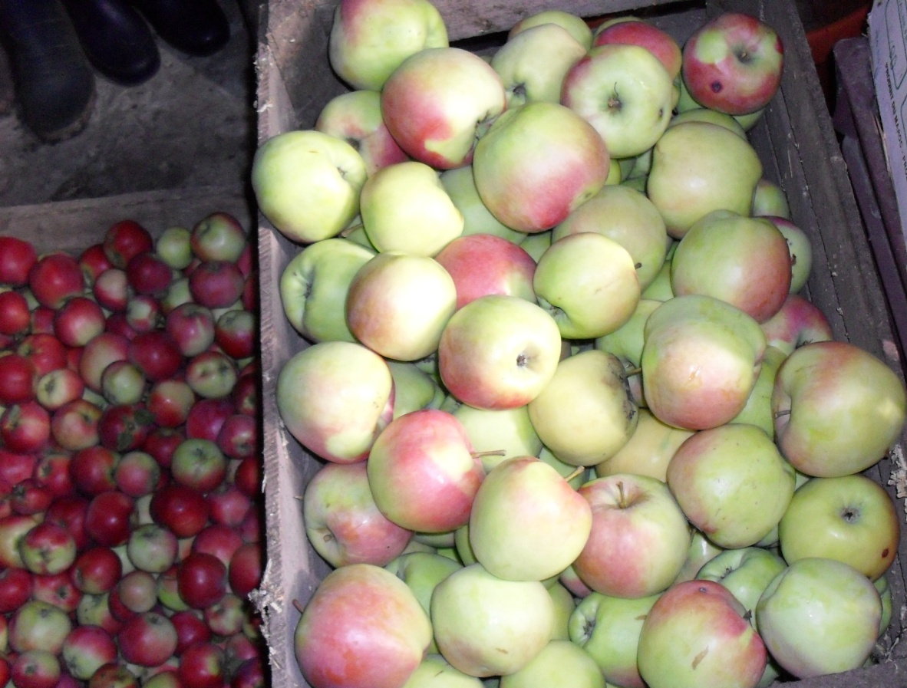
Наши яблочки

